Slide 1
CONSTRUCCIÓN Y PRUEBAS DE LA SOLUCIÓN
14
UNIDAD DE APRENDIZAJE 4 – UA4
Construcción y pruebas
Conceptos Front end, Back end, API, Desarrollador full stack
Plan de pruebas
Pruebas automatizadas

Slide 2
La construcción o implementación de una solución software es el proceso final en el que se elaboran, adaptan y añaden los elementos previamente contemplados, o bien, se trabaja en casos adaptativos, es decir, se adecuan aplicaciones de código abierto ya construidas que se ajusten a los requerimientos del cliente.
Entonces, durante esta sesión:
Comprenderás los conceptos de ‘front end’, ‘back end’, ‘API’, y ‘desarrollador full stack’.
Aprenderás a elaborar un plan de pruebas para una solución software
Comprenderás el alcance de las pruebas automatizadas.

Slide 3
/ CONSTRUCCIÓN Y PRUEBAS

Slide 4
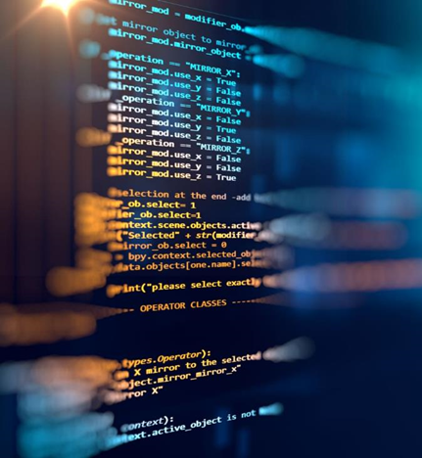
/ CONSTRUCCIÓN Y PRUEBAS
Construcción e implementación
Implica convertir el diseño de la solución de software en código fuente mediante el uso de un lenguaje de programación.
Durante esta fase, el equipo de desarrollo usa las especificaciones y el diseño para escribir el código del software.
Mejores prácticas en la etapa:
Uso de un estilo de codificación consistente.
Adhesión a los principios de diseño y patrones.
Realización de revisiones de código para asegurar que el código sea de alta calidad y esté libre de errores.

Slide 5
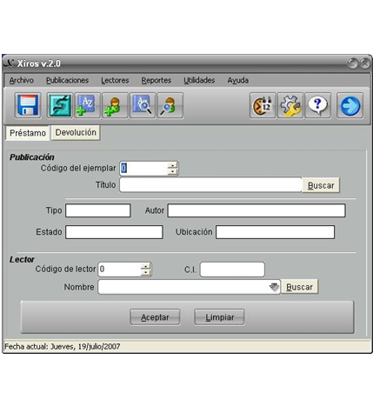
/ CONSTRUCCIÓN Y PRUEBAS
Construcción e implementación
Por ejemplo, consideremos que estás desarrollando una aplicación para la gestión de una librería.
En la etapa de implementación, el equipo de desarrollo tomará el diseño del software y lo implementará. Esto puede implicar la creación de varias características como las siguientes:
Mantener un inventario de libros.
Permitir a los usuarios tomar prestados libros y llevar un registro de los libros prestados.
Mantener un registro de todos los usuarios registrados y su historial de préstamos.

Slide 6
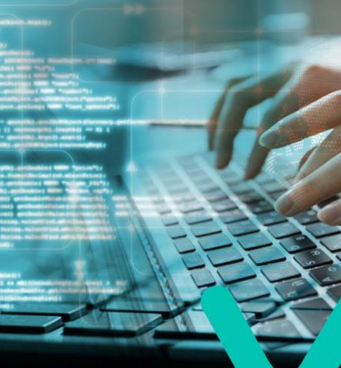
/ CONSTRUCCIÓN Y PRUEBAS
Pruebas
Las pruebas son un aspecto crítico del desarrollo de software que se realiza para asegurar que el software funciona como se espera y que está libre de errores.
La etapa de pruebas puede implicar una variedad de enfoques de pruebas:
Pruebas unitarias.
Pruebas de integración.
Pruebas de sistema.
Pruebas de aceptación del usuario.

Slide 7

/ CONSTRUCCIÓN Y PRUEBAS
Pruebas
Por ejemplo, siguiendo con el caso de la aplicación de gestión de librería, las diferentes pruebas podrían incluir:
Pruebas de las funcionalidades individuales de la aplicación (si al agregar un nuevo libro al inventario está trabajando correctamente).
Pruebas de cómo las diferentes partes de la aplicación trabajan juntas (el préstamo de libros interactúa con el inventario de libros).
Pruebas de la aplicación como un todo.
Pruebas de aceptación del usuario (los bibliotecarios y los usuarios del servicio de préstamo probarían la aplicación).

Slide 8
/ CONCEPTOS
FRONT END, BACK END,
API (Application Programming Interface),
DESARROLLADOR FULL STACK

Slide 9
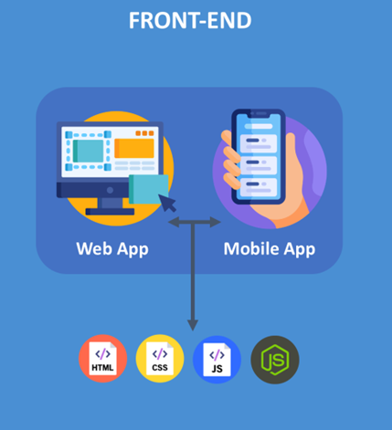
/ CONCEPTOS
FRONT END
Se refiere a la interfaz de usuario y a todas las partes de una aplicación de software que los usuarios ven e interactúan directamente.
Esto puede incluir el diseño de la interfaz de usuario, la navegación, los gráficos, y otros aspectos visuales de una aplicación o sitio web.
Además, "front end" también incluye la programación necesaria para manejar la interacción del usuario, que puede ser realizada usando lenguajes de scripting del lado del cliente como JavaScript.
Notes:
El desarrollo de front end se centra en mejorar la experiencia del usuario, proporcionando una interfaz de usuario intuitiva y atractiva, y asegurando que la aplicación sea accesible y funcione eficientemente en una variedad de dispositivos y tamaños de pantalla.

Slide 10
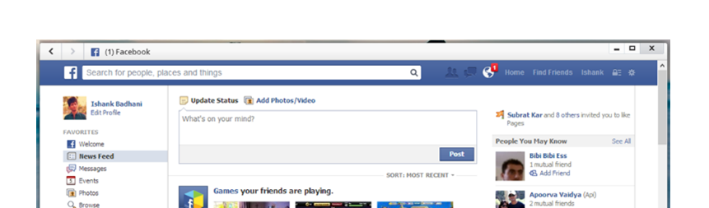
/ CONCEPTOS
FRONT END - FACEBOOK
El "front end" incluye todas los elementos visuales que puedes ver e interactuar:
Muro de noticias: aquí puedes ver las publicaciones de tus amigos, páginas que sigues, y más. Puedes interactuar con estas publicaciones reaccionando a ellas, comentándolas o compartiéndolas.
Barra de menús: enlaces a las diferentes secciones de Facebook, como tu perfil, la página de inicio, las solicitudes de amistad, los mensajes y las notificaciones. Cuando haces clic en estos enlaces, el front end se encarga de mostrarte la página correspondiente.
Caja de búsqueda: cuando escribes en la caja de búsqueda, el front end te muestra sugerencias y resultados de búsqueda en tiempo real.
Notes:
El diseño visual de todos estos elementos, su disposición en la página, y la forma en que responden a tus interacciones son todos manejados por el front end, utilizando tecnologías como HTML, CSS y JavaScript.

Slide 11

/ CONCEPTOS
FRONT END – aplicación de comercio electrónico
El "front end" es responsable de mostrar los productos, manejar el carrito de compras, y guiar a los clientes a través del checkout:
Páginas de productos: cada producto tiene su propia página con detalles como el nombre del producto, imágenes, descripción, precio, y botones para añadir el producto al carrito.
Carrito de compras: cuando añades productos a tu carrito, estos se muestran en la página del carrito de compras. Aquí puedes ver los productos que has añadido, cambiar las cantidades, o eliminar productos del carrito.
Página de checkout: aquí introduces la información de tu tarjeta de crédito y dirección de envío. El front end se encarga de recoger estos datos y validarlos, y luego de enviarlos al back end para procesar el pago.
Notes:
En ambos ejemplos, el objetivo del front end es presentar la información y las funcionalidades de la aplicación de una manera fácil de entender y usar para el usuario, asegurando al mismo tiempo que la aplicación se vea bien y funcione correctamente en una variedad de dispositivos y tamaños de pantalla.

Slide 12
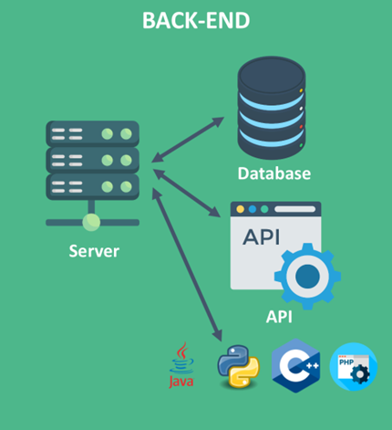
/ CONCEPTOS
BACK END
Se refiere a la parte del software que no es visible para el usuario final.
Incluye el servidor, la base de datos y las aplicaciones que manejan la lógica de negocio.
Los desarrolladores de back end utilizan lenguajes de programación como Java, Python, Ruby, .NET, entre otros, y trabajan con bases de datos como SQL, MongoDB, Oracle, etc.
En el "back end", los datos son procesados, las solicitudes del usuario son atendidas y se proporciona la lógica principal del programa.
Notes:
En todos estos casos, aunque el usuario no ve el back end, es una parte crucial de la aplicación, ya que se encarga de almacenar y procesar los datos, así como de implementar la lógica de la aplicación.

Slide 13
/ CONCEPTOS
BACK END - FACEBOOK
Al publicar un estado, subir una foto o enviar un mensaje, la información se envía al back end.
Cuando escribes y envías un estado, la información se envía al back end, donde se almacena en la base de datos. Esta información se recupera y se muestra a los usuarios pertinentes cuando visitan su muro de noticias.
Al subir una foto, la imagen se envía al back end, donde se almacena (en un sistema de almacenamiento como Amazon S3). Luego, cuando un usuario visita tu perfil o muro de noticias, la foto se recupera del back end para mostrarse.
Cuando envías un mensaje a otro usuario, el contenido del mensaje se envía al back end, se almacena en la base de datos y luego se envía al destinatario.

Slide 14
/ CONCEPTOS
BACK END – aplicación de comercio electrónico
En una tienda en línea, cada vez que añades un artículo a tu carrito, realizas una compra o calificas un producto, esa información se procesa en el back end.
Cuando añades un artículo a tu carrito, esa información se envía al back end, que mantiene un registro de los artículos en tu carrito.
Cuando realizas una compra, el back end procesa la transacción. Esto incluye verificar los detalles de tu tarjeta de crédito, procesar el pago, actualizar la base de datos para reflejar el nuevo estado del inventario y generar una orden de envío.
Si calificas un producto, esa calificación se envía al back end, donde se almacena en la base de datos y se calcula la calificación media del producto.

Slide 15
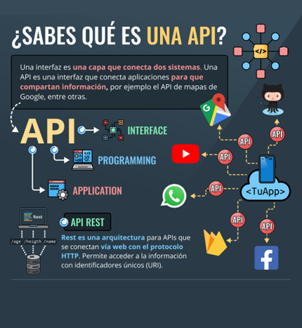
/ CONCEPTOS
APPLICATION PROGRAMMING INTERFACE (API)
Es un conjunto de reglas y protocolos que permite que diferentes programas de software se comuniquen entre sí.
Proporciona métodos y formatos de datos que los programas pueden usar para realizar tareas específicas, y actúa como una especie de "intermediario", permitiendo que los programas interactúen sin necesidad de conocer los detalles de cómo funciona cada uno internamente.
Permite a los desarrolladores aprovechar las funcionalidades de otras aplicaciones sin tener que entender o replicar todos los detalles de cómo funcionan internamente.
Notes:
Una API es una forma para que los programas "hablen" entre sí y realicen tareas específicas.

Slide 16
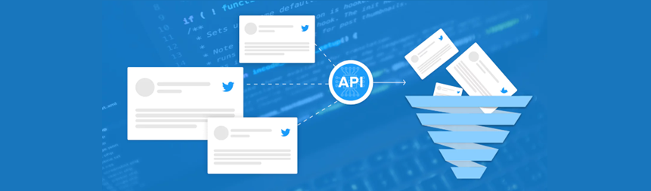
/ CONCEPTOS
API de redes sociales
Facebook, Twitter o Instagram ofrecen las API que permiten a los desarrolladores interactuar con sus plataformas.
Por ejemplo, con la API de Twitter, puedes crear una aplicación que publique tweets automáticamente, recopile tweets que contengan ciertas palabras clave, o incluso que analice el sentimiento de los tweets sobre un tema específico. Todo esto se hace enviando y recibiendo datos a través de la API de Twitter.

Slide 17
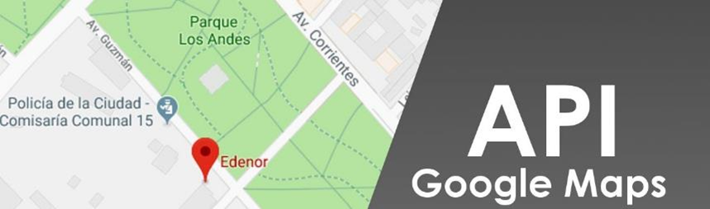
/ CONCEPTOS
API de GOOGLE MAPS
Google Maps ofrece una API que los desarrolladores pueden utilizar para incrustar mapas en sus propias aplicaciones web o móviles. Esta API permite a los desarrolladores personalizar los mapas para que se ajusten a la estética de su aplicación, añadir marcadores o líneas, y realizar otras tareas relacionadas con los mapas.
Por ejemplo, una aplicación de entrega de alimentos podría utilizar la API de Google Maps para mostrar al usuario un mapa de su área con marcadores en los restaurantes que ofrecen entrega a domicilio.

Slide 18
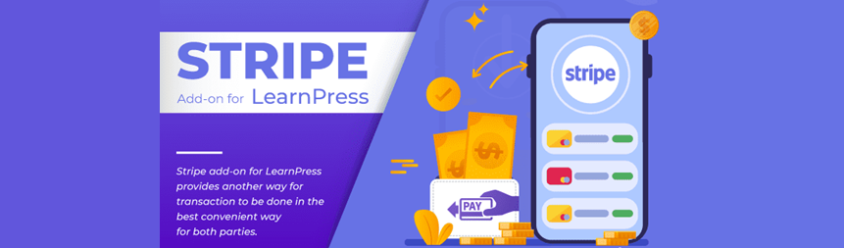
/ CONCEPTOS
API de servicios de pago
Las plataformas de pago como PayPal o Stripe ofrecen las API que los desarrolladores pueden usar para procesar pagos en sus propias aplicaciones.
Por ejemplo, una tienda en línea podría utilizar la API de Stripe para aceptar pagos con tarjeta de crédito. Cuando un cliente realiza una compra, la aplicación de la tienda utiliza la API de Stripe para enviar los detalles de la tarjeta de crédito y el importe de la compra a Stripe, que procesa el pago y devuelve un mensaje de éxito (o de error, si algo va mal).

Slide 19
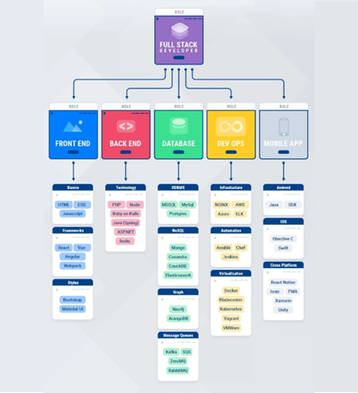
/ CONCEPTOS
Desarrollador FULL STACK
Es un profesional de la informática que tiene un conocimiento amplio de todas las capas de desarrollo de software, desde la interacción con el usuario (front end) hasta el manejo de datos y la lógica del servidor (back end).
Un desarrollador full stack puede trabajar en todos los aspectos de una aplicación, desde su diseño visual y su usabilidad hasta su rendimiento y seguridad.
Es alguien que tiene una buena comprensión de las diversas tecnologías que se utilizan en el desarrollo de software y puede trabajar de manera efectiva en todas ellas.
Notes:
Es importante tener en cuenta que ser un desarrollador full stack no significa necesariamente ser un experto en todas las tecnologías y lenguajes de programación.

Slide 20
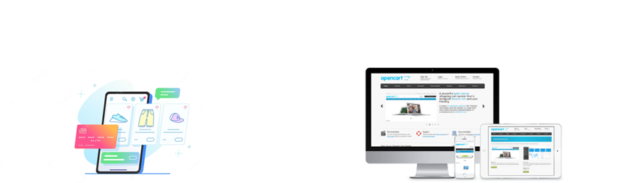
/ CONCEPTOS
El desarrollador FULL STACK en el desarrollo de una aplicación de comercio electrónico;
Diseña y desarrolla la interfaz de usuario, incluyendo la página de inicio, las páginas de productos, el carrito de compras y el proceso de checkout. Esto implicaría trabajar con HTML, CSS y JavaScript.
Desarrolla la lógica del servidor para manejar cosas como el inicio de sesión de los usuarios, la gestión de las sesiones de los carritos de compras y el procesamiento de las transacciones. Esto implicaría trabajar con Python, Ruby o Java, y posiblemente con un framework web como Django, Rails o Spring.
Configura y gestiona la base de datos para almacenar la información de los productos, los detalles de los usuarios, las transacciones y otras informaciones relevantes. Esto implicaría trabajar con un sistema de gestión de bases de datos como MySQL, PostgreSQL o MongoDB.
Configura y mantIene el servidor y el entorno de hosting de la aplicación, lo que podría implicar trabajar con tecnologías como Linux, Apache o Nginx, y servicios de cloud como Amazon Web Services o Google Cloud.

Slide 21
/ PLAN DE PRUEBAS

Slide 22
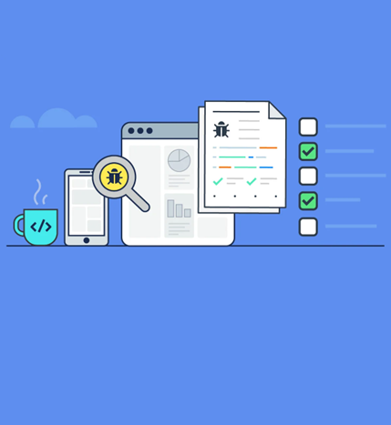
/ PLAN DE PRUEBAS
El plan de pruebas
El plan de pruebas es un documento que detalla la estrategia que se seguirá para verificar y validar la calidad de una solución de software.
El plan se enfoca en describir qué se probará, cómo se probará, quién lo probará, y cuándo se realizarán las pruebas.
Es una guía detallada de cómo se llevarán a cabo las pruebas en un proyecto de software, asegurando que se cubren todas las bases y que se realizan de manera eficiente y efectiva.

Slide 23
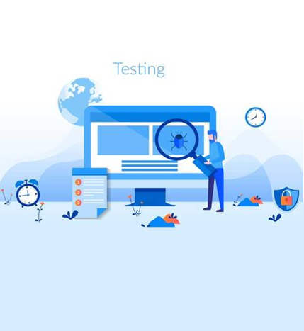
/ PLAN DE PRUEBAS
Tipos de pruebas
En un plan de pruebas, se deben considerar varios tipos de pruebas dependiendo de los objetivos y requerimientos del proyecto.
Las pruebas más comunes son las siguientes:
Pruebas unitarias.
Pruebas integrales.
Pruebas de sistema.
Pruebas de aceptación.
Pruebas de regresión.
Pruebas de rendimiento.
Pruebas de estrés.
Pruebas de usabilidad.
Pruebas de seguridad.
Notes:
Cada uno de estos tipos de pruebas juega un papel crítico en asegurar que tu software sea robusto, seguro, eficiente y fácil de usar.

Slide 24
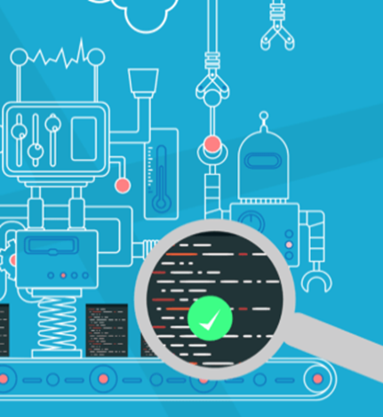
/ PLAN DE PRUEBAS
Pruebas unitarias
Estas pruebas se enfocan en verificar que las partes más pequeñas y aisladas del sistema (las "unidades") funcionen correctamente.
Por ejemplo, si tienes una función que suma dos números, una prueba unitaria podría verificar que la función devuelve la suma correcta.
Si bien estas pruebas son simples, son críticas para asegurar que los fundamentos de tu código estén funcionando correctamente.

Slide 25

/ PLAN DE PRUEBAS
Pruebas integrales
En una solución de software, las distintas unidades no operan de manera aislada, sino que se integran y trabajan juntas.
Las pruebas integrales se enfocan en asegurar que las unidades funcionen correctamente cuando se combinan.
Por ejemplo, si tienes un sistema que toma pedidos de un usuario, calcula el costo y luego procesa el pago, las pruebas integrales verificarían que todo este proceso fluya correctamente de principio a fin.

Slide 26
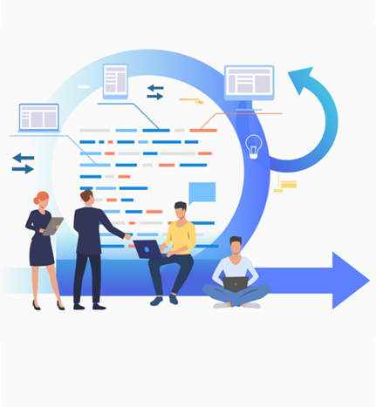
/ PLAN DE PRUEBAS
Pruebas de sistema
Mientras que las pruebas de unidad y de integración se enfocan en partes específicas de un sistema, las pruebas de sistema se centran en el sistema completo.
En este tipo de pruebas, se revisa que el sistema funcione correctamente en su totalidad, y que todas las piezas funcionen juntas como se espera.
Las pruebas de sistema a menudo incluyen pruebas de escenarios y casos de uso del mundo real.

Slide 27
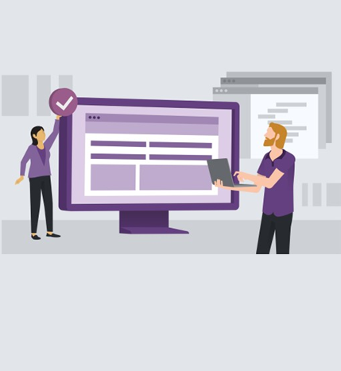
/ PLAN DE PRUEBAS
Pruebas de aceptación
Las pruebas de aceptación, también conocidas como pruebas de usuario final, se enfocan en validar que el software cumple con los requisitos del usuario y proporciona la funcionalidad esperada.
Por ejemplo, si estás construyendo un sistema de pedidos para un restaurante, una prueba de aceptación podría implicar tener a un usuario real (como un empleado del restaurante) que intente realizar un pedido para ver si el sistema funciona como se espera.

Slide 28
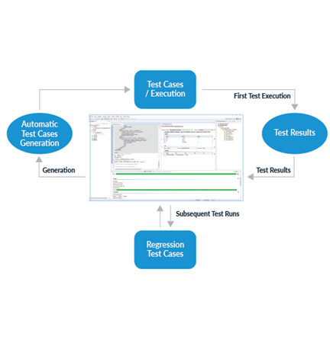
/ PLAN DE PRUEBAS
Pruebas de regresión
Cada vez que haces un cambio en tu software, existe el riesgo de que ese cambio pueda romper alguna funcionalidad existente.
Las pruebas de regresión se realizan después de hacer cambios en el software para asegurarse de que la funcionalidad existente sigue funcionando como se espera.

Slide 29
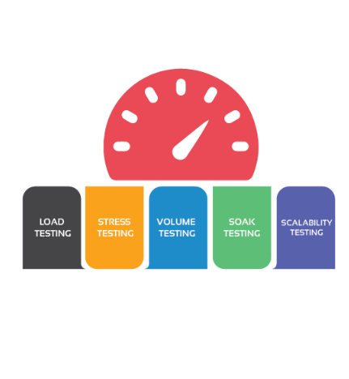
/ PLAN DE PRUEBAS
Pruebas de rendimiento
Estas pruebas verifican cómo se comporta el sistema bajo ciertas condiciones de carga o estrés.
Por ejemplo, puedes hacer pruebas de rendimiento para ver cuántos usuarios puede manejar tu sistema al mismo tiempo, cuánto tiempo tarda en responder a una solicitud o cuántos datos puede procesar.

Slide 30
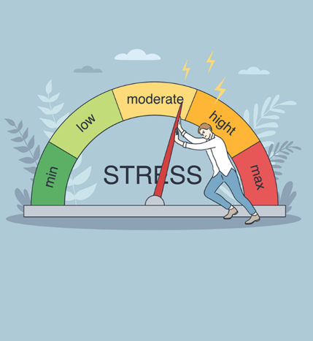
/ PLAN DE PRUEBAS
Pruebas de estrés
Son un tipo de pruebas de rendimiento que se realizan normalmente para romper la aplicación. Se va doblando el número de usuarios que se agregan a la aplicación y se ejecuta una prueba de carga hasta que se rompe.
Se realiza para determinar la solidez de la aplicación en los momentos de carga extrema.
Por ejemplo, podrías hacer pruebas de estrés para ver qué sucede si tu sistema recibe una cantidad de solicitudes mucho mayor de lo que se espera que maneje normalmente.

Slide 31
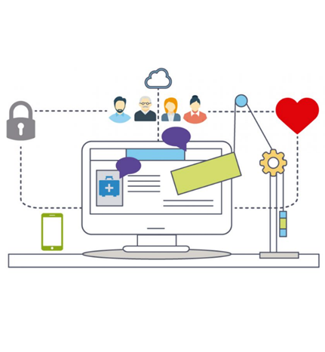
/ PLAN DE PRUEBAS
Pruebas de usabilidad
Estas pruebas se enfocan en la experiencia del usuario con el software.
Se analiza si el software es fácil de usar, intuitivo y eficiente.
Por ejemplo, podrías hacer pruebas de usabilidad para ver si los usuarios pueden encontrar fácilmente lo que están buscando en tu sitio web.

Slide 32
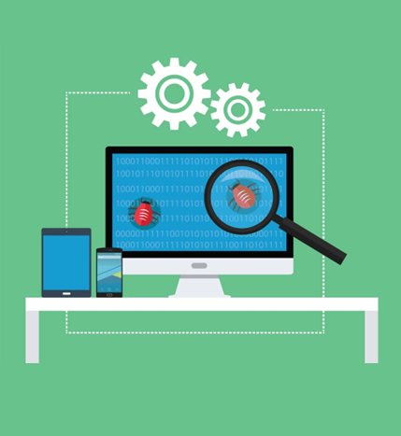
/ PLAN DE PRUEBAS
Pruebas de seguridad
Las pruebas de seguridad son cruciales para proteger tu software y los datos de tus usuarios de los ciberdelincuentes.
Estas pruebas pueden incluir cosas como pruebas de penetración (donde intentas "hackear" tu propio software para encontrar vulnerabilidades), pruebas de inyección SQL (donde intentas inyectar código SQL malicioso en tu software para ver si es vulnerable) y muchas otras.

Slide 33
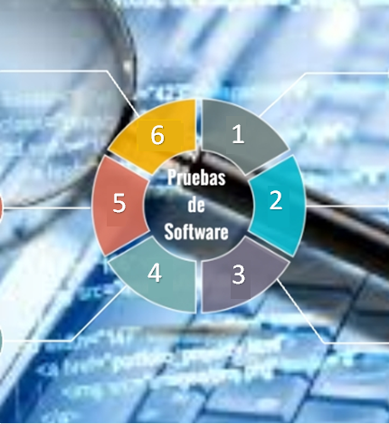
/ PLAN DE PRUEBAS
Estructura del plan de pruebas [1/2]
Introducción. Resumen del plan de pruebas, incluyendo el propósito y el alcance del plan.
Objetivos de las pruebas. Claros y específicos, indicando qué se espera lograr con las pruebas, alineados con los requerimientos del software y las necesidades del usuario final.
Alcance de las pruebas. Especificar qué características o funcionalidades del software se probarán y cuáles no.
Estrategia de pruebas. Describe el enfoque que se adoptará para las pruebas, incluyendo los tipos de pruebas que se realizarán, el uso de pruebas manuales o automatizadas, y cualquier otra técnica de pruebas que se utilice.
Cronograma de pruebas. Cronograma con las fechas estimadas de inicio y finalización para las diferentes fases de las pruebas, incluir cualquier hito importante.
Recursos necesarios. Incluir personal, hardware, software y cualquier otra cosa que se necesite para realizar las pruebas.
Notes:
Un buen plan de pruebas proporciona una hoja de ruta clara para las pruebas y ayuda a garantizar que todas las características y funcionalidades importantes sean probadas de manera adecuada y eficiente.

Slide 34

/ PLAN DE PRUEBAS
Estructura del plan de pruebas [2/2]
Responsabilidades. Define quién realizará las pruebas, quién las supervisará y quién será responsable de corregir los errores encontrados.
Casos de prueba. Cada caso de prueba debe incluir el propósito de la prueba, los pasos a seguir, los datos de entrada necesarios y el resultado esperado.
Criterios de aprobación y fallo. Define cuándo se considerará que una prueba ha sido exitosa o no. Los criterios deben ser objetivos y mensurables.
Procedimiento de seguimiento y comunicación de problemas. Especificar cómo se reportarán y seguirán los problemas encontrados durante las pruebas.
Gestión de riesgos. Identificar los posibles riesgos que podrían surgir durante las pruebas y planificar cómo manejarlos.
Conclusión. Resume el plan de pruebas y explica los próximos pasos.

Slide 35
/ PRUEBAS AUTOMATIZADAS

Slide 36

/ PRUEBAS AUTOMATIZADAS
¿En qué consisten?
Las pruebas automatizadas son pruebas que se realizan utilizando software especializado para controlar la ejecución de las pruebas y comparar los resultados reales con los resultados esperados.
En otras palabras, en lugar de tener un humano interactuando manualmente con el sistema y verificando los resultados, estas tareas se automatizan.

Slide 37
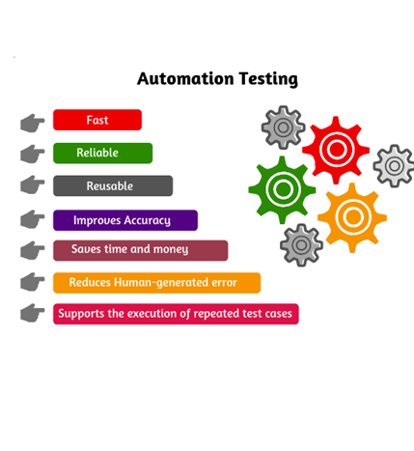
/ PRUEBAS AUTOMATIZADAS
Ventajas
Las pruebas automatizadas tienen varias ventajas, como las siguientes:
Son más rápidas que las pruebas manuales, ya que la máquina puede ejecutar pruebas mucho más rápido que un humano.
También son más precisas, ya que eliminan la posibilidad de error humano.
Y, finalmente, son más eficientes, ya que una vez que las pruebas automatizadas están configuradas, pueden ser reutilizadas tantas veces como sea necesario sin ningún esfuerzo adicional.

Slide 38
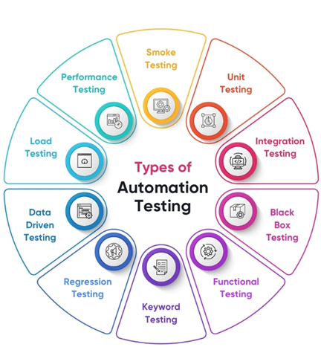
/ PRUEBAS AUTOMATIZADAS
Tipos de pruebas automatizadas
Pruebas de unidad automatizadas
Se centran en pequeñas "unidades" de funcionalidad, como una función o método individual en el código.
Pruebas de integración automatizadas
Verifican que las interfaces y la interacción entre diferentes partes del sistema funcionen correctamente.
Pruebas de sistema automatizadas
Verifican que el sistema completo funciona como se espera.
Pruebas de regresión automatizadas
Se realizan después de hacer cambios en el software para asegurar que los cambios no han introducido nuevos errores y que la funcionalidad existente sigue funcionando como se espera.

Slide 39
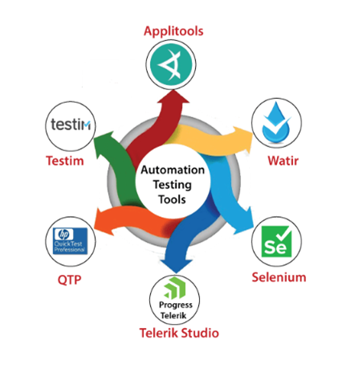
/ PRUEBAS AUTOMATIZADAS
Herramientas
Existen numerosas herramientas y frameworks que se utilizan en la industria del desarrollo de software para realizar pruebas automatizadas.
Cada una tiene sus propias fortalezas y debilidades, y la mejor herramienta para utilizar depende de los siguiente:
El lenguaje de programación.
El tipo de pruebas que se realizan.
Las preferencias personales del equipo de desarrollo.

Slide 40

/ PRUEBAS AUTOMATIZADAS
JUnit
Es uno de los frameworks de pruebas unitarias más populares para Java.
JUnit proporciona anotaciones para identificar métodos de prueba y para configurar y desmontar el entorno de prueba.
También tiene aserciones para probar los resultados esperados y permite que las pruebas se organicen en "suites de pruebas" para un fácil manejo y ejecución.

Slide 41
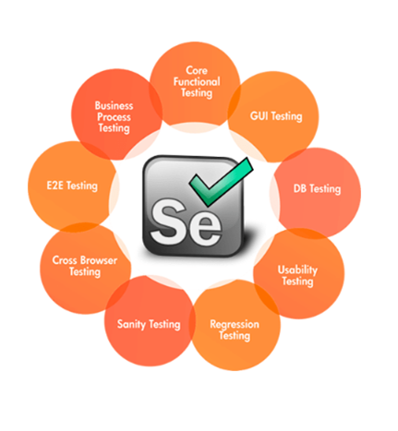
/ PRUEBAS AUTOMATIZADAS
SELENIUM
Es una herramienta de pruebas para aplicaciones web.
SELENIUM permite a los desarrolladores escribir scripts en varios lenguajes de programación como Java, C#, Python, etc.
Los scripts pueden ejecutarse en la mayoría de los navegadores y sistemas operativos modernos.
SELENIUM es especialmente útil para realizar pruebas de regresión y pruebas de interfaz de usuario.

Slide 42
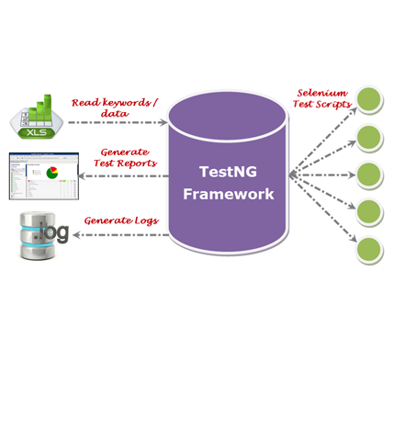
/ PRUEBAS AUTOMATIZADAS
TestNG
Al igual que JUnit, TestNG es otro framework de pruebas para Java.
Aunque similar a JUnit, TestNG proporciona algunas funcionalidades adicionales, como soporte para pruebas paralelas, flexibilidad para configurar pruebas y soporte para pruebas de datos.

Slide 43
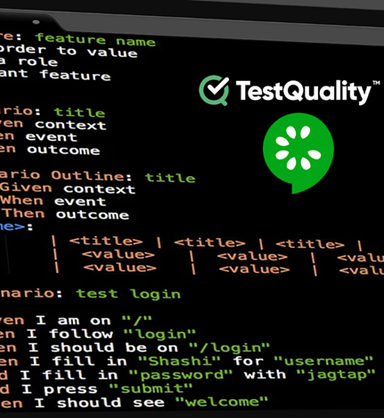
/ PRUEBAS AUTOMATIZADAS
CUCUMBER
Es una herramienta de pruebas que admite Behavior Driven Development (BDD).
En Cucumber, los escenarios de pruebas se escriben en un lenguaje natural pero formal, llamado Gherkin.
Cucumber es útil cuando se quiere asegurar que todos, incluyendo los no técnicos, comprendan las pruebas.

Slide 44
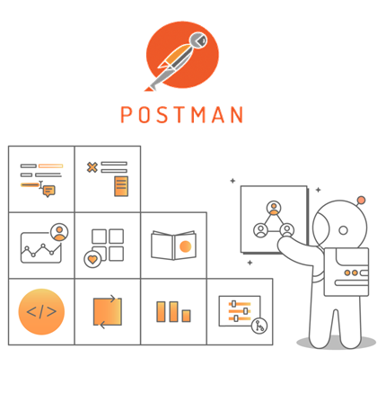
/ PRUEBAS AUTOMATIZADAS
POSTMAN
Es una popular herramienta de pruebas de API que permite a los desarrolladores y testers realizar solicitudes a endpoints de API y examinar las respuestas.
POSTMAN proporciona características como la organización de pruebas en colecciones, pruebas de diferentes entornos, y pruebas automatizadas mediante la ejecución de colecciones.

Slide 45
El desarrollo front end se refiere a la construcción de la interfaz de usuario, lo que el usuario ve y con lo que interactúa, mientras que el desarrollo back end se refiere a la lógica de negocio, la gestión de la base de datos y el rendimiento, es decir, lo que sucede en segundo plano.
Las pruebas de software permiten garantizar la calidad y fiabilidad del producto final. Incluyen pruebas de unidad, pruebas de integración, pruebas de sistema, pruebas de aceptación y pruebas de regresión.
Las pruebas automatizadas utilizan software y herramientas especializadas para ejecutar pruebas y comparar los resultados obtenidos con los resultados esperados. Estas pruebas mejoran la eficiencia, velocidad y precisión de las pruebas de software.

Slide 46
Agile Extension to the BABOK Guide. (2020). Recuperado de: https://www.iiba.org/standards-andresources/babok/
Pressman, R. S. (2010). Ingeniería del Software: Un enfoque práctico. (7ª ed.). McGraw-Hill Interamericana.
Sommerville, I. (2011). Ingeniería de Software. (9ª ed.). Pearson Educación.
Freeman, E., & Robson, E. (2012). Head First HTML and CSS. O'Reilly Media.
Raasch, J. (2012). Smashing Node.js: JavaScript Everywhere. Wiley.
Meszaros, G. (2007). xUnit Test Patterns: Refactoring Test Code. Addison-Wesley.

